Slide 1
最优化导论
于长永
2019,04,22

Slide 2
outline
序列与极限
可微性
导数矩阵
微分法则
水平集与梯度
泰勒级数

Slide 3

序列与极限
实数序列是自然数集合到实数集合的函数。
记为$\left\{x_{1},x_{2},…,x_{k},…\right\}或\left\{x_{k}\right\}$
递增，递减，非增，非减序列。

Slide 4
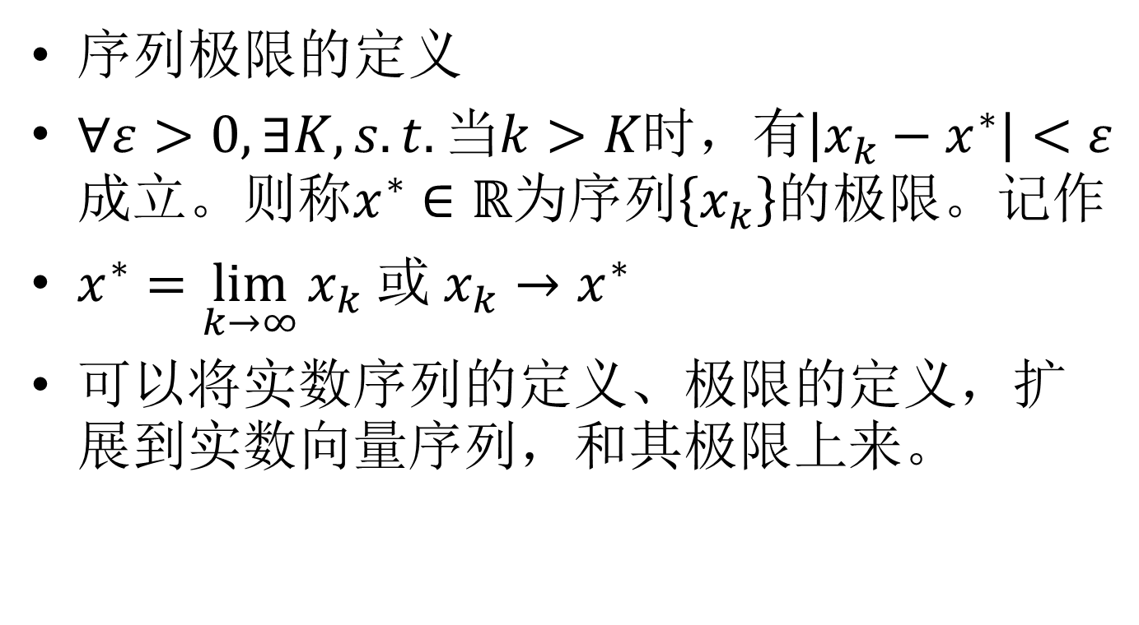
序列与极限
序列极限的定义
$∀ε>0, ∃K, s.t. 当k>K时，有\left|x_{k}−x^{∗}\right|<ε$成立。则称$x^{∗}∈ℝ$为序列$\left\{x_{k}\right\}$的极限。记作
$x^{∗}=\lim_{k→∞}{x_{k}}$ 或 $x_{k}→x^{∗}$
可以将实数序列的定义、极限的定义，扩展到实数向量序列，和其极限上来。

Slide 5
序列与极限
定理5.1
收敛序列的极限是唯一的。
定理5.2
任意收敛序列是有界的。

Slide 6
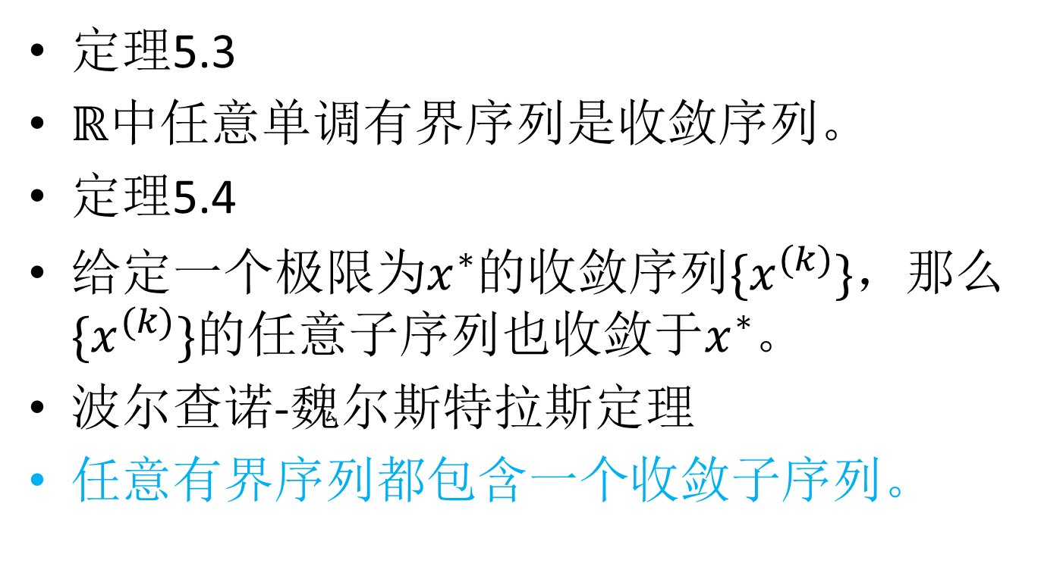
序列与极限
定理5.3
$ℝ$中任意单调有界序列是收敛序列。
定理5.4
给定一个极限为$x^{∗}$的收敛序列${\{x}^{(k)}\}$，那么${\{x}^{(k)}\}$的任意子序列也收敛于$x^{∗}$。
波尔查诺-魏尔斯特拉斯定理
任意有界序列都包含一个收敛子序列。

Slide 7
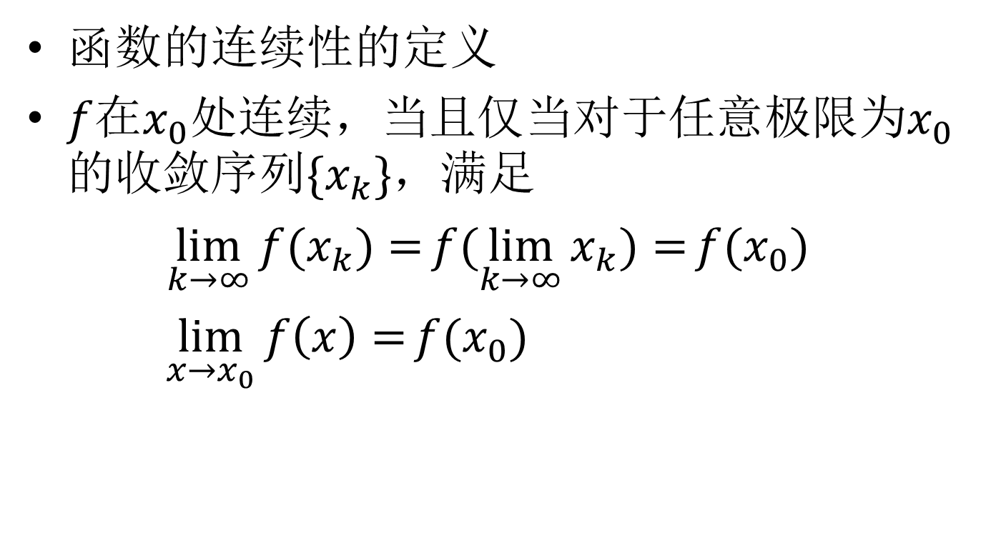
序列与极限
函数的连续性的定义
$f$在$x_{0}$处连续，当且仅当对于任意极限为$x_{0}$的收敛序列${\{x}_{k}\}$，满足
$\lim_{k→∞}{{f(x}_{k})=}f(\lim_{k→∞}{x_{k})=}f(x_{0})$
$\lim_{x→x_{0}}{f\left(x\right)=}f(x_{0})$

Slide 8
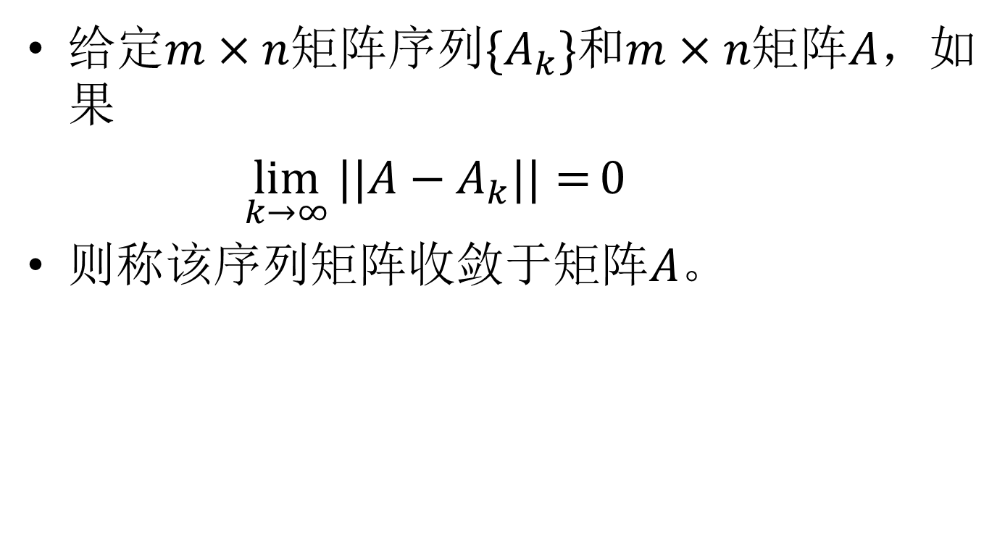
序列与极限
给定$m×n$矩阵序列$\{A_{k}\}$和$m×n$矩阵$A$，如果
$\lim_{k→∞}{||A−A_{k}||=}0$
则称该序列矩阵收敛于矩阵$A。$

Slide 9

序列与极限
引理5.1
令A$∈R^{n×n}$，当且仅当$A$的所有特征值$\left|λ_{i}\left(A\right)\right|<1\left(i=1,2,…,n\right)$时，有$\lim_{k→∞}{A^{k}=0}$

Slide 10
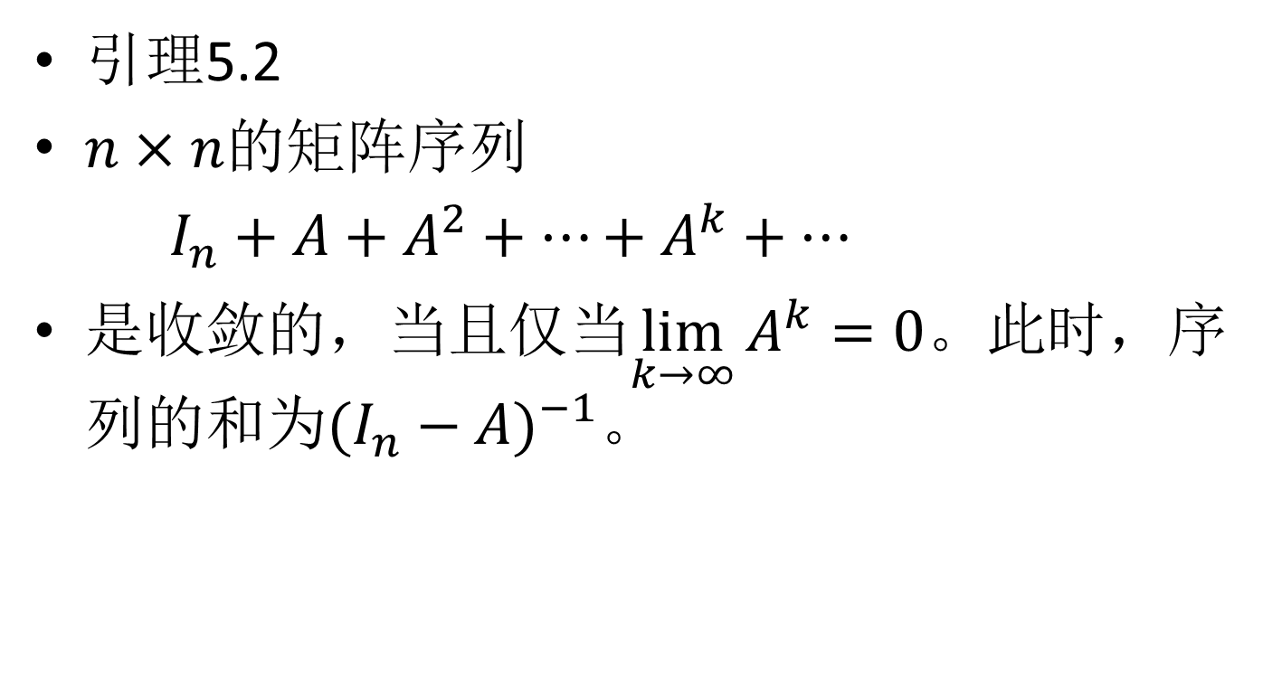
序列与极限
引理5.2
$n×n$的矩阵序列
$I_{n}+A+A^{2}+…+A^{k}+…$
是收敛的，当且仅当$\lim_{k→∞}{A^{k}=0}$。此时，序列的和为${(I_{n}−A)}^{−1}。$

Slide 11
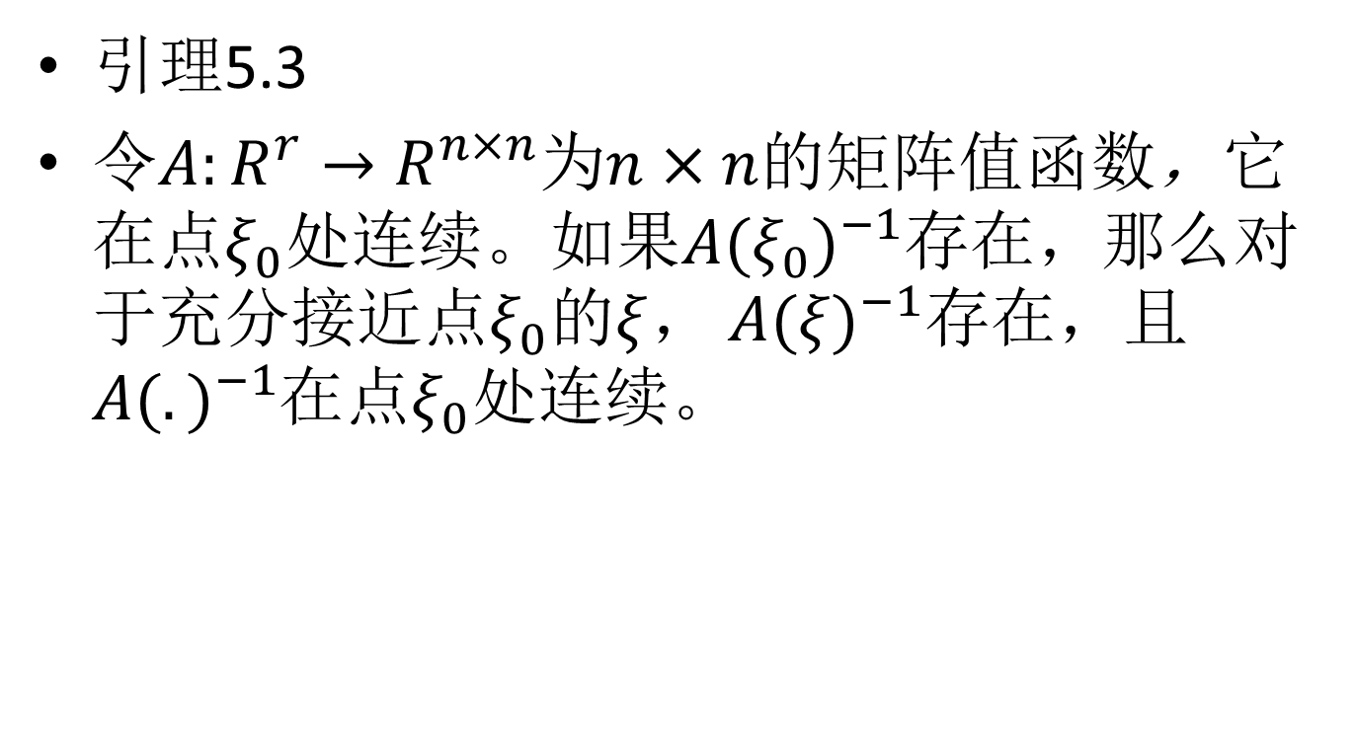
序列与极限
引理5.3
令$A:R^{r}→R^{n×n}$为$n×n$的矩阵值函数，它在点$ξ_{0}$处连续。如果${A(ξ_{0})}^{−1}$存在，那么对于充分接近点$ξ_{0}$的$ξ$， ${A(ξ)}^{−1}$存在，且${A(.)}^{−1}$在点$ξ_{0}$处连续。

Slide 12

可微性
仿射函数
如果存在线性函数$ℒ：ℝ^{n}→ℝ^{m}$和向量${y∈ℝ}^{m}$，使得对于任意的${x∈ℝ}^{n}$，都有
$𝒜\left(x\right)=ℒ\left(x\right)+y$
那么称函数$𝒜：ℝ^{n}→ℝ^{m}$是一个仿射函数。

Slide 13
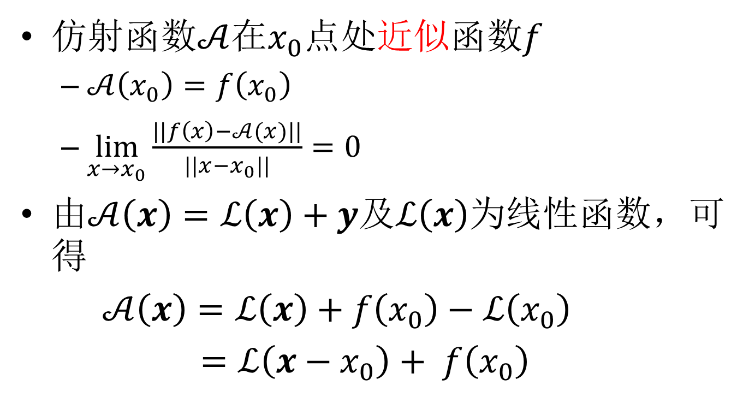
可微性
仿射函数$𝒜$在$x_{0}$点处近似函数$f$
$𝒜\left(x_{0}\right)=f\left(x_{0}\right)$
$\lim_{x→x_{0}}{\frac{||f\left(x\right)−𝒜(x)||}{||x−x_{0}||}}=0$
由$𝒜\left(x\right)=ℒ\left(x\right)+y$及$ℒ\left(x\right)$为线性函数，可得
$𝒜\left(x\right)=ℒ\left(x\right)+$ $f\left(x_{0}\right)−ℒ\left(x_{0}\right)$
$=ℒ\left(x−x_{0}\right)+ f\left(x_{0}\right)$

Slide 14
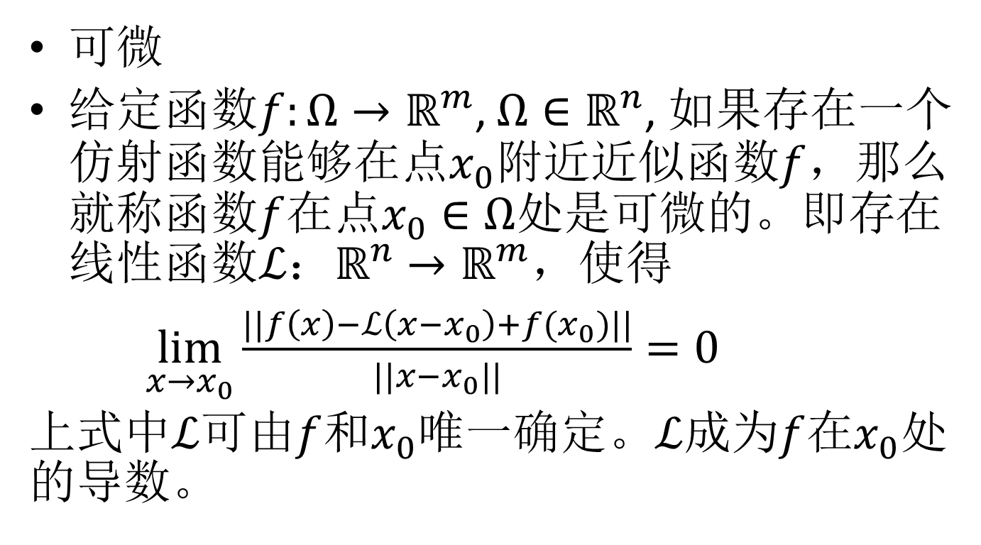
可微性
可微
给定函数$f:Ω→ℝ^{m}$, $Ω∈ℝ^{n}$, 如果存在一个仿射函数能够在点$x_{0}$附近近似函数$f$，那么就称函数$f$在点$x_{0}∈Ω$处是可微的。即存在线性函数$ℒ：ℝ^{n}→ℝ^{m}$，使得
$\lim_{x→x_{0}}{\frac{||f\left(x\right)−ℒ\left(x−x_{0}\right)+f(x_{0})||}{||x−x_{0}||}}=0$
上式中$ℒ$可由$f$和$x_{0}$唯一确定。$ℒ$成为$f$在$x_{0}$处的导数。

Slide 15
可微性
一维的情况（举例）

Slide 16
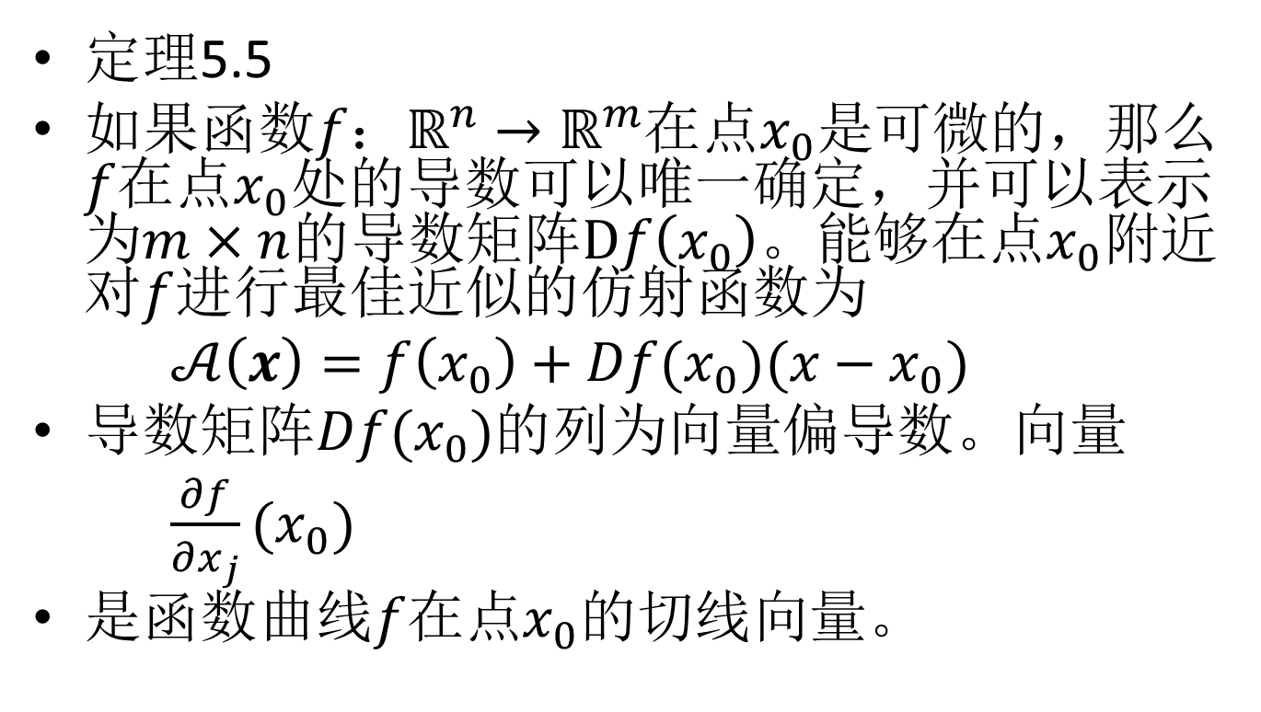
导数矩阵
定理5.5
如果函数$f：ℝ^{n}→ℝ^{m}$在点$x_{0}$是可微的，那么$f$在点$x_{0}$处的导数可以唯一确定，并可以表示为$m×n$的导数矩阵$Df\left(x_{0}\right)。$能够在点$x_{0}$附近对$f$进行最佳近似的仿射函数为
$𝒜\left(x\right)=f\left(x_{0}\right)+Df(x_{0})(x−x_{0})$
导数矩阵$Df(x_{0})$的列为向量偏导数。向量
$\frac{∂f}{∂x_{j}}(x_{0})$
是函数曲线$f$在点$x_{0}$的切线向量。

Slide 17
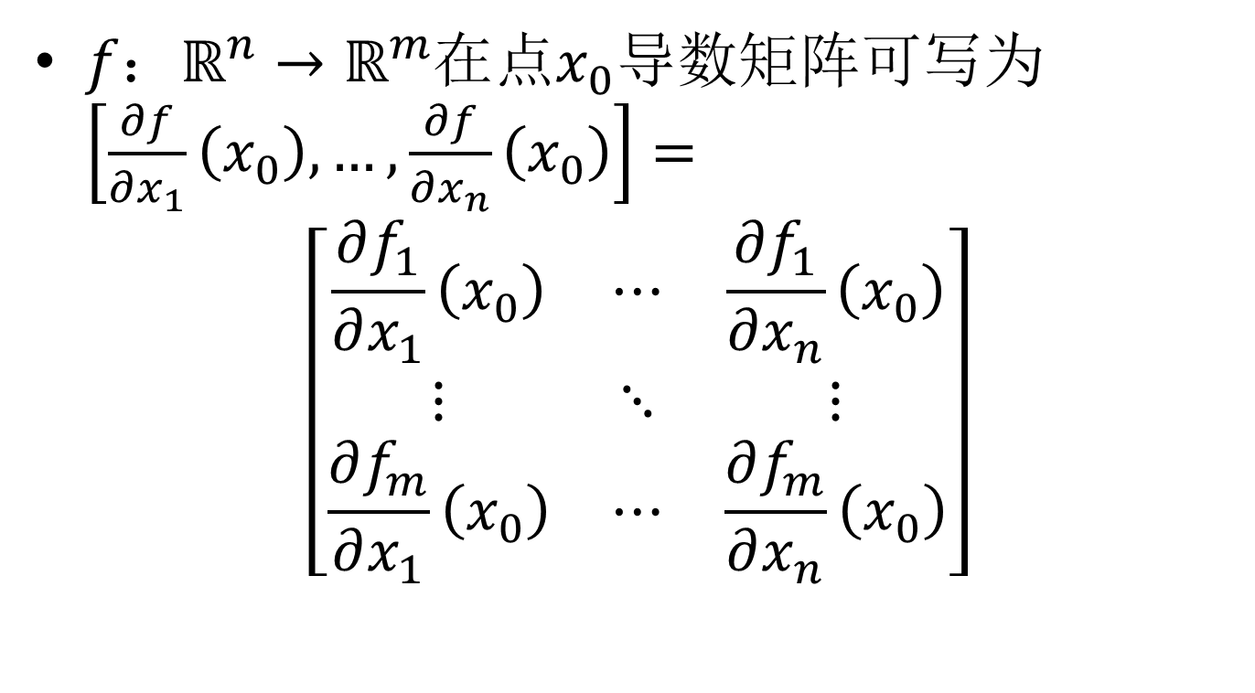
导数矩阵
$f：ℝ^{n}→ℝ^{m}$在点$x_{0}$导数矩阵可写为$\left[\frac{∂f}{∂x_{1}}\left(x_{0}\right),…,\frac{∂f}{∂x_{n}}\left(x_{0}\right)\right]=$
$$\left[\begin{matrix}\frac{∂f_{1}}{∂x_{1}}\left(x_{0}\right) & ⋯ & \frac{∂f_{1}}{∂x_{n}}\left(x_{0}\right) \\ ⋮ & ⋱ & ⋮ \\ \frac{∂f_{m}}{∂x_{1}}\left(x_{0}\right) & ⋯ & \frac{∂f_{m}}{∂x_{n}}\left(x_{0}\right)\end{matrix}\right]$$

Slide 18
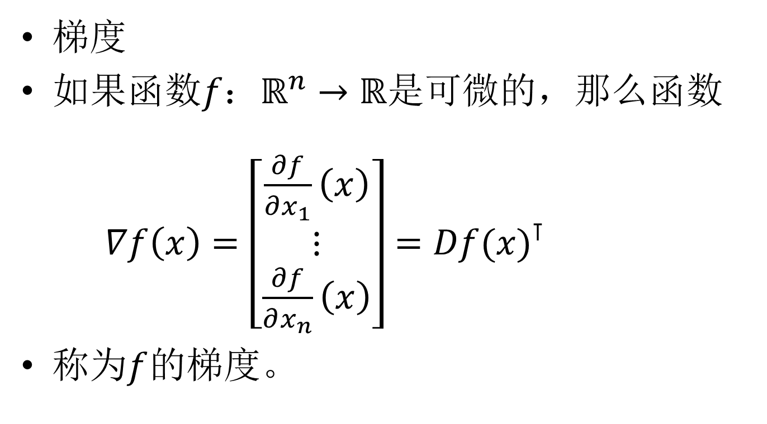
导数矩阵
梯度
如果函数$f：ℝ^{n}→ℝ$是可微的，那么函数
$∇f\left(x\right)=\left[\begin{matrix}\frac{∂f}{∂x_{1}}\left(x\right) \\ ⋮ \\ \frac{∂f}{∂x_{n}}\left(x\right)\end{matrix}\right]={Df(x)}^{⊺}$
称为$f$的梯度。

Slide 19
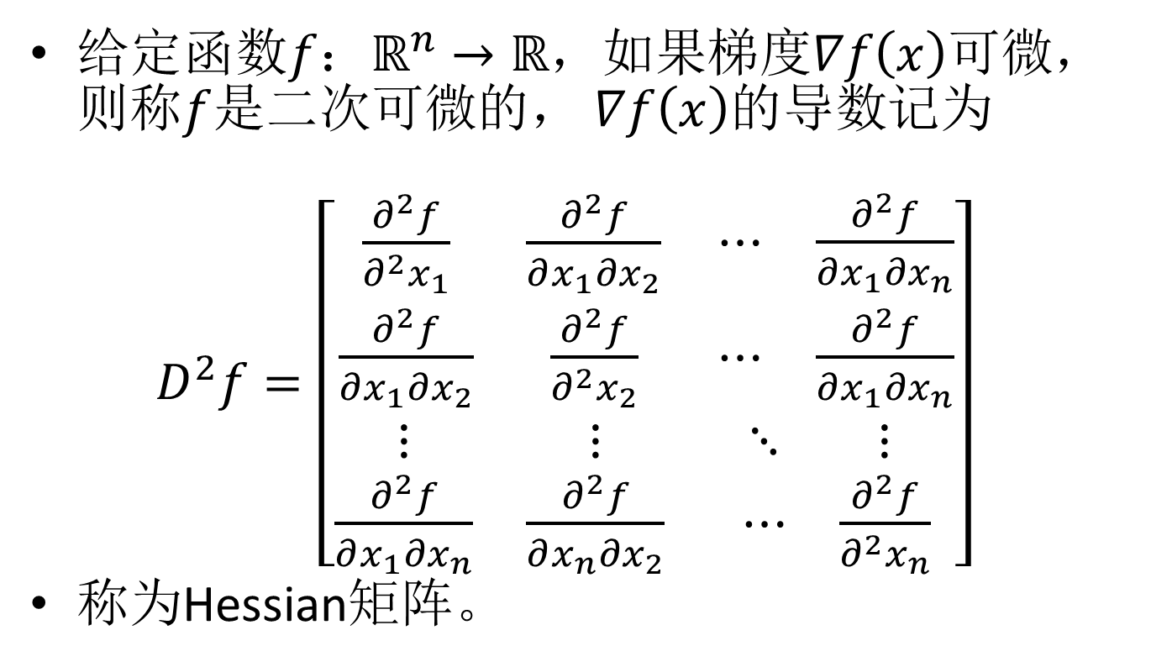
导数矩阵
给定函数$f：ℝ^{n}→ℝ$，如果梯度$∇f\left(x\right)$可微，则称$f$是二次可微的， $∇f\left(x\right)$的导数记为
$D^{2}f=\left[\begin{matrix}\begin{matrix}\frac{∂^{2}f}{∂^{2}x_{1}} & \frac{∂^{2}f}{∂x_{1}∂x_{2}} \\ \frac{∂^{2}f}{∂x_{1}∂x_{2}} & \frac{∂^{2}f}{∂^{2}x_{2}}\end{matrix} & \begin{matrix}⋯ & \frac{∂^{2}f}{∂x_{1}∂x_{n}} \\ ⋯ & \frac{∂^{2}f}{∂x_{1}∂x_{n}}\end{matrix} \\ \begin{matrix}⋮ & ⋮ \\ \frac{∂^{2}f}{∂x_{1}∂x_{n}} & \frac{∂^{2}f}{∂x_{n}∂x_{2}}\end{matrix} & \begin{matrix}⋱ & ⋮ \\ ⋯ & \frac{∂^{2}f}{∂^{2}x_{n}}\end{matrix}\end{matrix}\right]$
称为Hessian矩阵。

Slide 20

导数矩阵
$C^{1}$
$C^{p}$

Slide 21
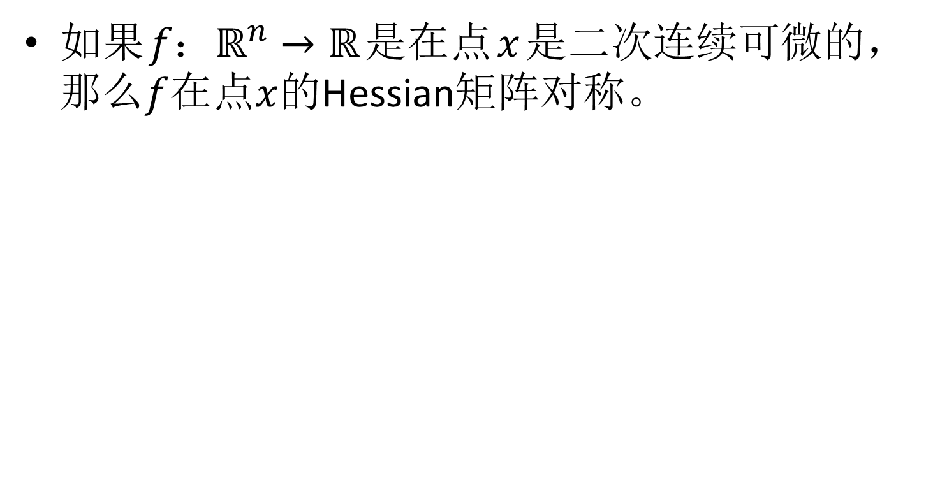
导数矩阵
如果$f：ℝ^{n}→ℝ$是在点$x$是二次连续可微的，那么$f$在点$x$的Hessian矩阵对称。

Slide 22
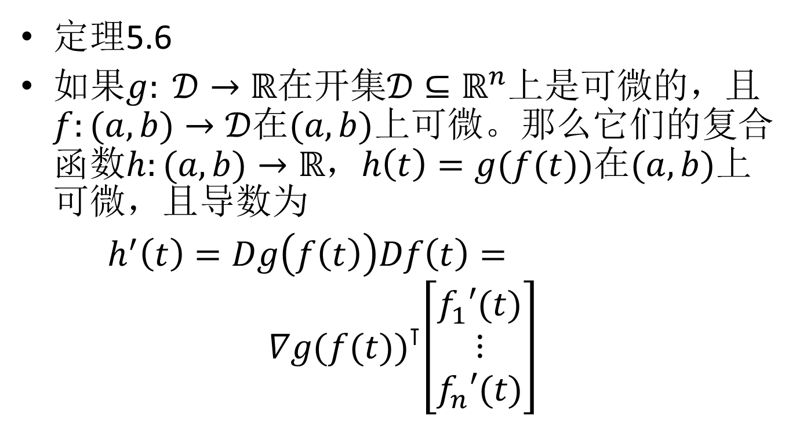
微分法则
定理5.6
如果$g: 𝒟→ℝ$在开集$𝒟⊆ℝ^{n}$上是可微的，且$f:(a,b)→𝒟$在$(a,b)$上可微。那么它们的复合函数$h:(a,b)→ℝ$，$h\left(t\right)=g(f(t))$在$(a,b)$上可微，且导数为
$h^{′}\left(t\right)=Dg\left(f\left(t\right)\right)Df\left(t\right)=$
$$∇g{(f(t))}^{⊺}\left[\begin{matrix}f_{1}^{}′(t) \\ ⋮ \\ f_{n}^{}′(t)\end{matrix}\right]$$

Slide 23

微分法则
令$f：ℝ^{n}→ℝ^{m}$和$g：ℝ^{n}→ℝ^{m}$表示两个可微函数，函数$h：ℝ^{n}→ℝ$定义为$h\left(x\right)={f\left(x\right)}^{⊺}g(x)$，那么$h$也是可微的，且
$Dh\left(x\right)={f(x)}^{⊺}Dg\left(x\right)+{g(x)}^{⊺}Df\left(x\right)$

Slide 24

微分法则
$D\left(y^{⊺}Ax\right)=y^{⊺}A$
$D\left(x^{⊺}Ax\right)=x^{⊺}(A+A^{⊺})$
$D\left(y^{⊺}x\right)=y^{⊺}$
$D\left(x^{⊺}Qx\right)={2x}^{⊺}Q$
$D\left(x^{⊺}x\right)={2x}^{⊺}$

Slide 25

水平集与梯度
函数$f：ℝ^{n}→ℝ$在水平$c$上的水平集定义为
$S=\{x:f\left(x\right)=c\}$
对于$f：ℝ^{2}→ℝ$，水平集$S$是一条曲线；对于$f：ℝ^{3}→ℝ$，水平集$S$通常是一组曲面。

Slide 26

水平集与梯度
对于水平为$f\left(x\right)=f(x_{0})$的水平集中的任意一条经过点$x_{0}$的光滑曲线，其在点$x_{0}$的切向量与函数$f$在点$x_{0}$的梯度$∇f(x_{0})$正交。

Slide 27

水平集与梯度
如果$∇f\left(x_{0}\right)≠0$，那么所有满足$∇f{\left(x_{0}\right)}^{⊺}\left(x−x_{0}\right)=0$的$x$组成的集合，成为水平集$S$在点$x_{0}$处的切平面。

Slide 28

水平集与梯度
切线超平面
$z−z_{0}={\left(x−x_{0}\right)}^{⊺}∇f(x_{0})$

Slide 29
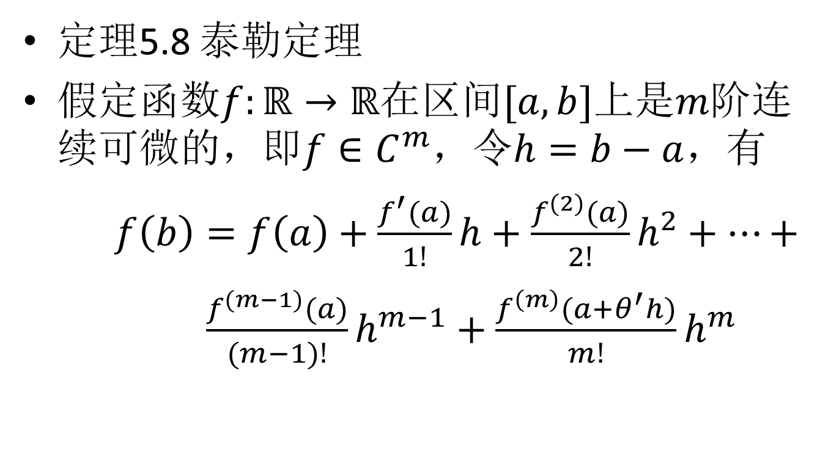
泰勒级数
定理5.8 泰勒定理
假定函数$f:ℝ→ℝ$在区间$[a,b]$上是$m$阶连续可微的，即$f∈C^{m}$，令$h=b−a$，有
$f\left(b\right)=f\left(a\right)+\frac{f^{′}(a)}{1!}h+\frac{f^{(2)}(a)}{2!}h^{2}+…+$
$\frac{f^{(m−1)}(a)}{(m−1)!}h^{m−1}+\frac{f^{\left(m\right)}(a+θ^{′}h)}{m!}h^{m}$

Slide 30
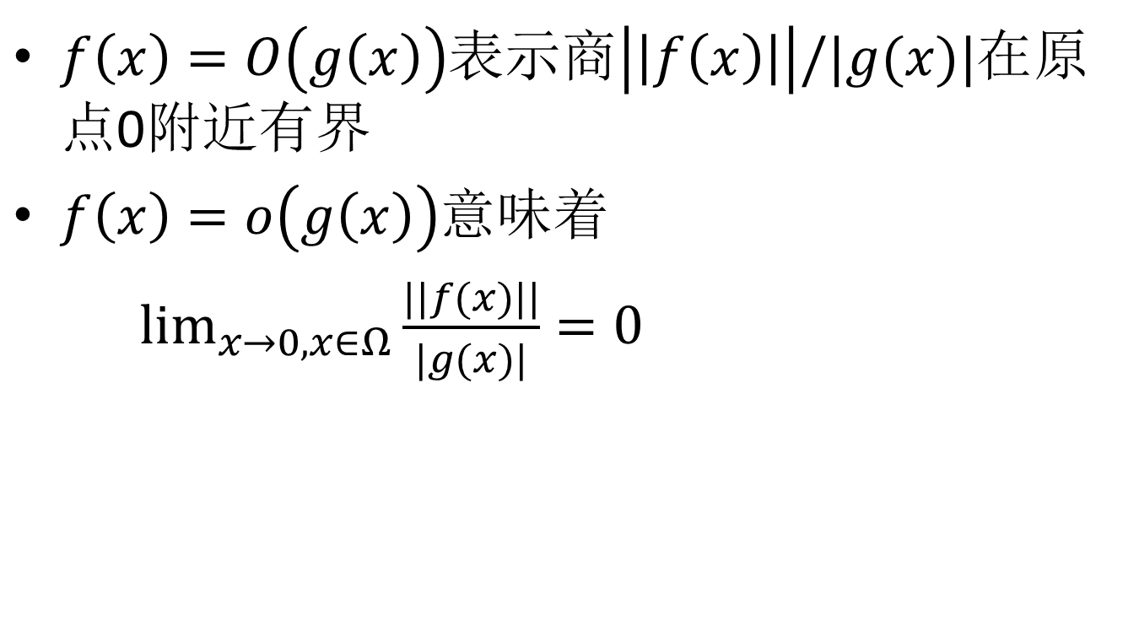
泰勒级数
$f\left(x\right)=O\left(g\left(x\right)\right)$表示商$\left|\left|f\left(x\right)\right|\right|/|g(x)|$在原点0附近有界
$f\left(x\right)=o\left(g\left(x\right)\right)$意味着
$\lim_{x→0,x∈Ω}{\frac{||f(x)||}{|g(x)|}=0}$

Slide 31
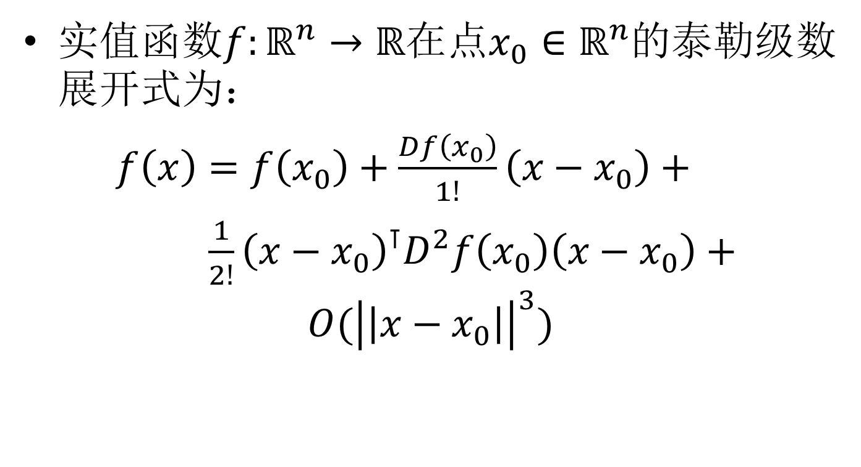
泰勒级数
实值函数$f:ℝ^{n}→ℝ$在点$x_{0}∈ℝ^{n}$的泰勒级数展开式为：
$f\left(x\right)=f\left(x_{0}\right)+\frac{Df\left(x_{0}\right)}{1!}\left(x−x_{0}\right)+$
$\frac{1}{2!}{\left(x−x_{0}\right)}^{⊺}D^{2}f\left(x_{0}\right)\left(x−x_{0}\right)+$
$$O({\left|\left|x−x_{0}\right|\right|}^{3})$$

Slide 32
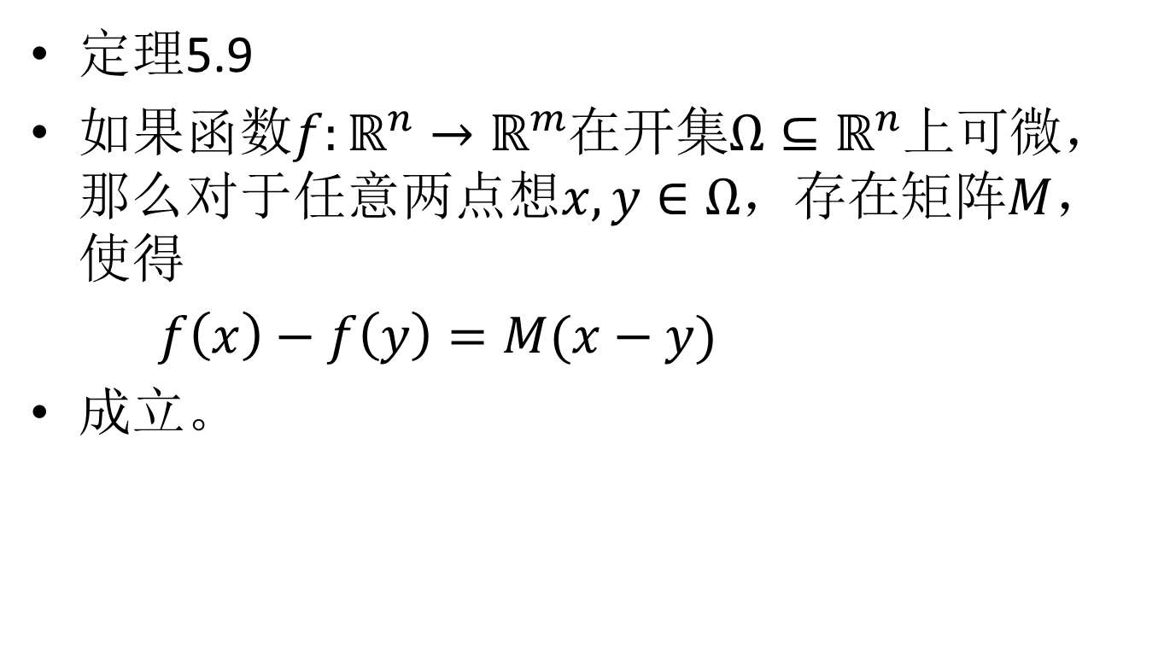
泰勒级数
定理5.9
如果函数$f:ℝ^{n}→ℝ^{m}$在开集$Ω⊆ℝ^{n}$上可微，那么对于任意两点$想x,y∈Ω$，存在矩阵$M$，使得
$f\left(x\right)−f\left(y\right)=M(x−y)$
成立。

Slide 33
习题
P54
5.4,5.5,5.6

